Slide 1



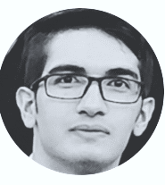
درس اول : چند ضلعی ها و تقارن
تهیه کننده:
محمد امینیان ندوشن
دبیر ریاضی ناحیه یک یزد

Slide 2

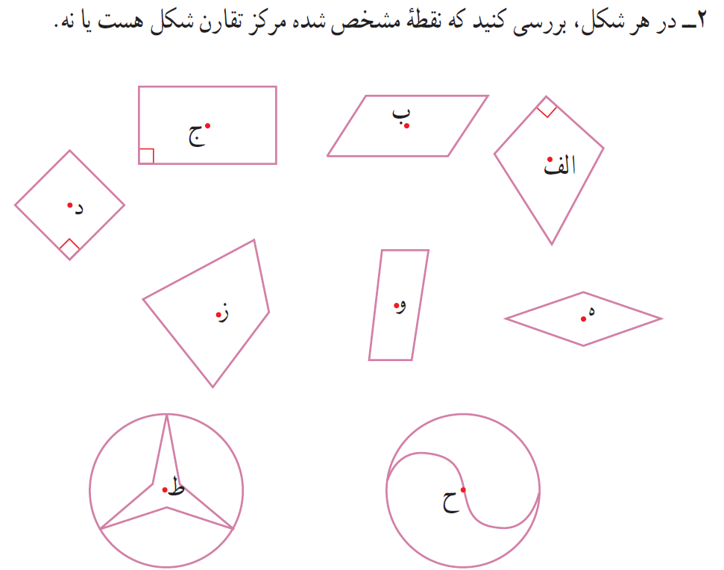


نکته :اگرهر شکل را 180 درجه دوران دهیم و بر خودش منطبق شود نقطه ، مرکز تقارن است







0



